Slide 1

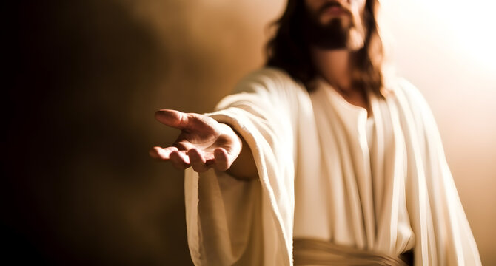

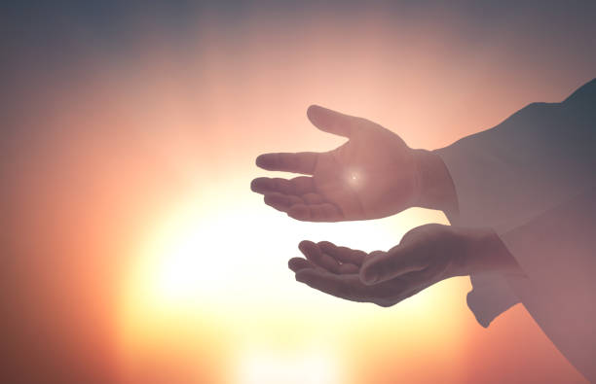
弊!
信仰有疑惑!
THOMAS ANSWERED AND SAID TO HIM, “MY LORD AND MY GOD!”
約翰福音20章24至29節

Slide 2

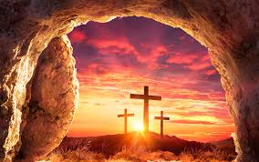
多馬
說：「我們也去和他同死吧。」
(約翰福音11章16節)

Slide 3
耶穌就明明地告訴他們說：「拉撒路死了。我沒有在那裏就歡喜，這是為你們的緣故，好叫你們相信。如今我們可以往他那裏去吧。」
多馬，又稱為低土馬，就對那同作門徒的
說：「我們也去和他同死吧。」
(約翰福音11章14至16節)

Slide 4
「你們心裏不要憂愁；你們信上帝，也當信我。在我父的家裏有許多住處；若是沒有，我就早已告訴你們了。我去原是為你們預備地方去。我若去為你們預備了地方，就必再來接你們到我那裏去，我在哪裏，叫你們也在那裏。我往哪裏去，你們知道；那條路，你們也知道。」
(約翰福音14章1至4節)

Slide 5
多馬對他說：「主啊，我們不知道你往哪裏去，怎麼知道那條路呢？」耶穌說：「我就是道路、真理、生命；若不藉著我，沒有人能到父那裏去。你們若認識我，也就認識我的父。從今以後，你們認識他，並且已經看見他。」
(約翰福音14章5至7節)

Slide 6

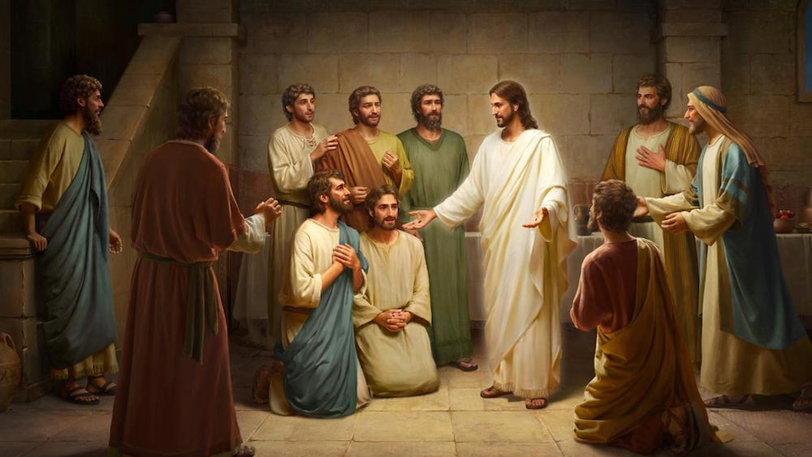
約翰福音20章24至25節上
那十二個門徒中，有稱為低土馬的多馬；耶穌來的時候，他沒有和他們同在。那些門徒就對他說：「我們已經看見主了。」

Slide 7
約翰福音20章25節
那些門徒就對他說：「我們已經看見主了。」多馬卻說：「我非看見他手上的釘痕，用指頭探入那釘痕，又用手探入他的肋旁，我總不信。」

Slide 8
約翰福音20章26節
過了八日，門徒又在屋裏，多馬也和他們同在，門都關了。耶穌來，站在當中說：「願你們平安！」

Slide 9
約翰福音20章26節
過了八日，門徒又在屋裏，多馬也和他們同在，門都關了。耶穌來，站在當中說：「願你們平安！」
那日（就是七日的第一日）晚上，門徒所在的地方，因怕猶太人，門都關了。耶穌來，站在當中，對他們說：「願你們平安！」(約20:19)

Slide 10
約翰福音20章26節
過了八日，門徒又在屋裏，多馬也和他們同在，門都關了。耶穌來，站在當中說：「願你們平安！」
那日（就是七日的第一日）晚上，門徒所在的地方，因怕猶太人，門都關了。耶穌來，站在當中，對他們說：「願你們平安！」說了這話，就把手和肋旁指給他們看。門徒們看見了主，就歡喜。(約20:19-20)

Slide 11
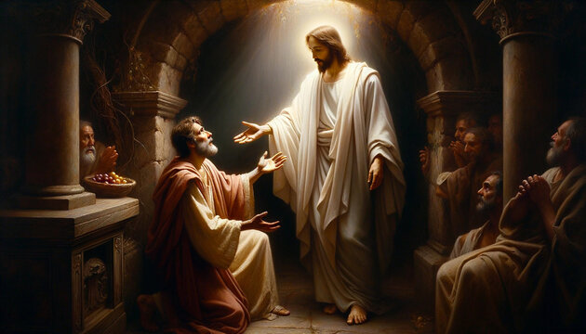
約翰福音20章27節
(耶穌)就對多馬說：「伸過你的指頭來，摸我的手；伸出你的手來，探入我的肋旁。不要疑惑，總要信！」

Slide 12
約翰福音20章27節
(耶穌)就對多馬說：「伸過你的指頭來，摸我的手；伸出你的手來，探入我的肋旁。不要疑惑，總要信！」
Do not be unbeliving, but beliving (NASB)
不要不信，但要相信

Slide 13
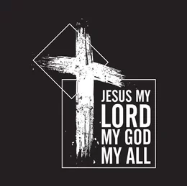
約翰福音20章28節
多馬說：「我的主！我的上帝！」

Slide 14
約翰福音20章25節上
那些門徒就對他說：
「我們已經看見主了。」
κύριος : master, sir (主人、先生)

Slide 15
約翰福音20章28節
多馬說：「我的主！我的上帝！」
θεός : GOD (上帝、神)

Slide 16
馬太福音16章15至16節
耶穌說：「你們說我是誰？」
西門•彼得回答說：「你是基督，是永生上帝的兒子。」

Slide 17
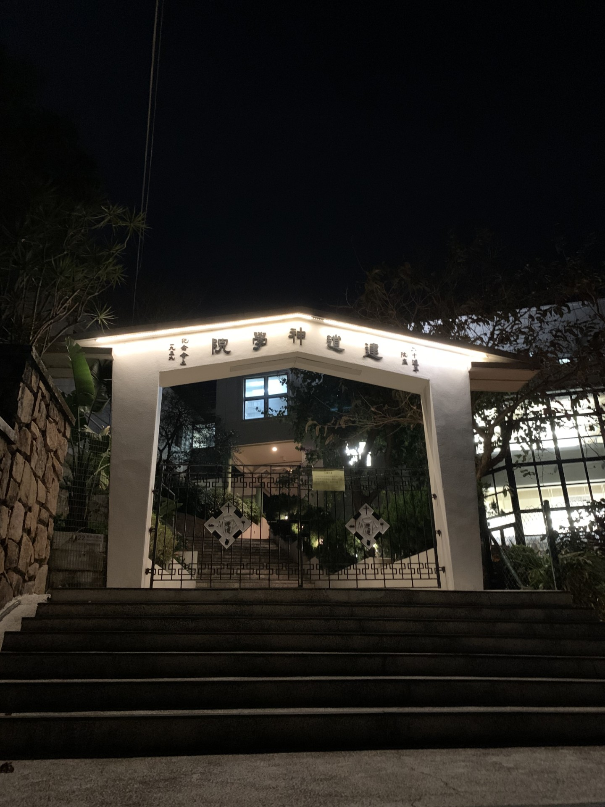

Slide 18


Slide 19
約翰福音20章29節
耶穌對他說：
「你因看見了我才信；
那沒有看見就信的有福了。」

Slide 20
約翰福音20章29節
耶穌對他說：
「你因看見了我才信?
那沒有看見就信的有福了。」

Slide 21
約翰福音20章29節
耶穌對他說：
「你因看見了我才信?
那沒有看見就信的有福了。」

Slide 22
弊!
信仰有疑惑!
THOMAS ANSWERED AND SAID TO HIM, “MY LORD AND MY GOD!”
約翰福音20章24至29節

